Slide 1
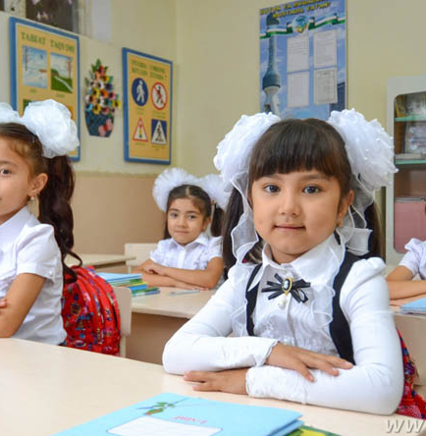
O‘zbek tili
8
sinf
Mavzu:
Do‘stlik qudrati.
(Bog‘lovchilar, ularning turlari va qo‘llanishi)

Slide 2
Topshiriqlarni yodga oling
Sof fe‘llar | Harakat nomi | Ravishdosh | Sifatdosh
nima qildi? | nima qilish?, nima qilmoq? | qay tarzda?, qanday qilib?, qachon?, nima maqsadda? | qanday?, qaysi?

Slide 3
Topshiriqlarni yodga oling
Sof fe‘llar | Harakat nomi | Ravishdosh | Sifatdosh
---- | -sh, -ish, -moq | -b, (-ib), -a (-y), -gach (-kach, -qach), -guncha (-kuncha, -quncha), -gani (-kani, -qani) | -gan, (-kan, -qan), -yotgan (-ayotgan), -adigan (-ydigan), -r (-ar)
keldi, oldi, so‘radi | yozish, saylash, bermoq | shoshilib, kelguncha, ko‘rgani, ketgach, kula-kula | kelgan, qurilayotgan, chiziladigan

Slide 4
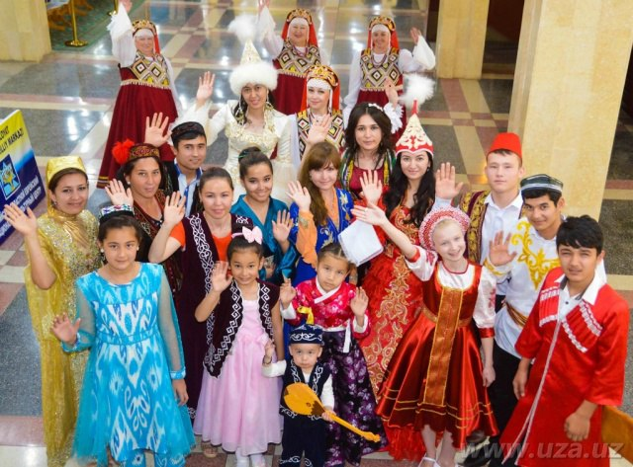
Do‘stlik va ahillik
1-topshiriq. Rasm va berilgan savollar asosida suhbatlashing.
1.Rasmda qaysi millat vakillari tasvirlangan?
O‘zbekiston - ko‘p millatli davlat. Bugungi kunda mamlakatimizda 130 dan ortiq millat va elat vakillari bir oila farzandlaridek ahil va inoq yashamoqda.

Slide 5
Haqiqiy do‘stlik
2. Haqiqiy do‘stlik qanday bo‘ladi?
Haqiqiy do‘stlik sinovli kunlarda, boshga tashvish tushganda bilinadi.

Slide 6
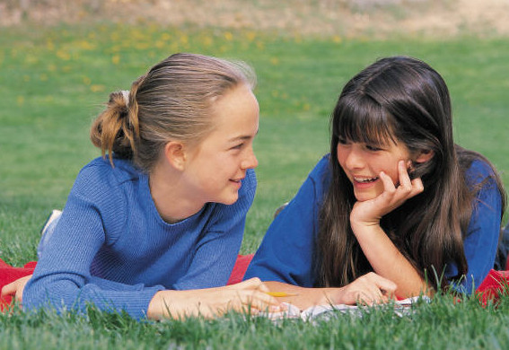
Do‘stlar
Kiyimning yangisi,
do‘stning eskisi yaxshi.
sodiq bo‘lmoq;
xiyonat qilmaslik;
sirlarni saqlay bilish.

Slide 7
Do‘stlik haqida
Hech bir inson do‘st va o‘rtoqlarsiz yashay olmaydi. Qiziqishi, intilishi, didi sizniki bilan bir xil bo‘lgan insonlar do‘st hisoblanadi. Do‘st va o‘rtoqlaringiz ko‘p bo‘lgani yaxshi. Do‘stlar bilan birga bo‘lganingizda o‘zingizni dadil tutasiz, chunki birgalikda barcha qiyin ishlarni amalga oshirasiz. Inson do‘sti uchun hech narsani ayamaydi, do‘stidan hech narsani sir tutmaydi. Agar sizning shunday do‘stingiz bo‘lsa, uni qadrlang. Unga yordam kerak bo‘lsa, har doim tayyor turing. Sodiqlik – do‘stlikning oliy qonuni.

Slide 8
Bilib oling
So‘z, so‘z birikmalari va gaplarni teng va tobe munosabatda bog‘lashga xizmat qiluvchi yordamchi so‘zlar bog‘lovchilar deyiladi. Shunga ko‘ra ular teng va ergashtiruvchi bog‘lovchilarga bo‘linadi.
Masalan: Roziya va Zebo – qalin do‘st. Ular bir sinfda o‘qishadi, shuning uchun maktabga birga borishadi.

Slide 9
Bilib oling
Bog‘lovchilar
Teng bog‘lovchilar
Ergashtiruvchi bog‘lovchilar
va, ham, ammo, lekin, biroq, goh, goho, ba’zan, yo, yoki, na.
chunki, shuning uchun, zero, agar, agarda, garchi, ya’ni, -ki.

Slide 10
1-mashq
Gaplarni o‘qing va bog‘lovchilarni ko‘rsating.
1. Bu topshiriqni Gulnora yoki Azizga yuklash mumkin.
2. Bu kitoblardan faqat bittasini olishingiz mumkin: yo bunisini, yoki unisini.
3. Bahor havosiga ishonib bo‘lmaydi: goh yomg‘ir yog‘adi, goh charaqlab quyosh chiqadi.

Slide 11
1-mashq
Gaplarni o‘qing va bog‘lovchilarni ko‘rsating.
4. Bahodir va Sardor maktabga birga kelib, birga ketishadi.
5. Og‘alarim – Vatan posboni, shuning uchun tinchdir osmonim.
6. Hayotda nimalarnidir yo‘qotdim, ammo topganlarim undan ko‘p bo‘ldi.

Slide 12
2-mashq
Nuqtalar o‘rniga va, biroq, yo, yoki, na, shuning uchun bog‘lovchilaridan mosini qo‘yib yozing.
1. Imtihonlar vaqti yaqinlashdi, … biz tayyorgarlikni kuchaytirdik.
shuning uchun
2. Qor yog‘di, … unchalik sovuq bo‘lmadi.
biroq
3. Darsdan keyin … to‘garakka boradi, … kutubxonaga boradi.
yo
yoki

Slide 13
2-mashq
Nuqtalar o‘rniga va, biroq, yo, yoki, na, shuning uchun bog‘lovchilaridan mosini qo‘yib yozing.
4. Bu gaplardan … mening, … do‘stlarimning xabarlari yo‘q.
na
na
5. Inson do‘st … o‘rtoqlarsiz yashay olmaydi.
va
6. Musobaqada sakkizinchi … yettinchi sinf o‘quvchilari qatnashishdi.
va

Slide 14
Savollar
- Qanday insonlarni do‘st deb hisoblash mumkin?
- Haqiqiy, chin do‘st deganda kimlarni tushunasiz?
- Do‘stlar bir-biriga qanday munosabatda bo‘lishlari kerak.
- Do‘stingizga nimalarda yordam berasiz?

Slide 15
Do‘st bilan obod uying
Do‘st bilan obod uying,
Gar bo‘lsa u vayrona ham.
Do‘st qadam qo‘ymas esa,
Vayronadir koshona ham.
Yaxshi do‘stlar davrasida,
Ochilursan har zamon.
Ko‘rkni shoda ichra topgay,
Marvarid durdona ham.

Slide 16
Do‘st bilan obod uying
Do‘st qidir, do‘st top jahonda,
Do‘st yuz ming bo‘lsa oz.
Ko‘p erur bisyor dushman,
Bo‘lsa u bir dona ham.
Do‘sti sodiq yo‘q ekan deb,
O‘rtanib kuyma va lek,
Mehr uyin keng ochsang Erkin,
Do‘st bo‘lur begona ham.

Slide 17
MUSTAQIL BAJARISH UCHUN TOPSHIRIQLAR
1. 3-topshiriqdagi savollarga javob bering. (63-bet)
2. “Do‘st bilan obod uying” she’rini yod oling.

